Slide 1
Презентация проекта
Обучающийся Сухоярский Денис МИК22

Slide 2
Цель проекта:
Разработать языковую модель для автоматизации создания игрового контента. Проанализировать различные варианты использования разработанной модели.

Slide 3
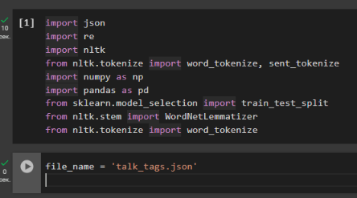
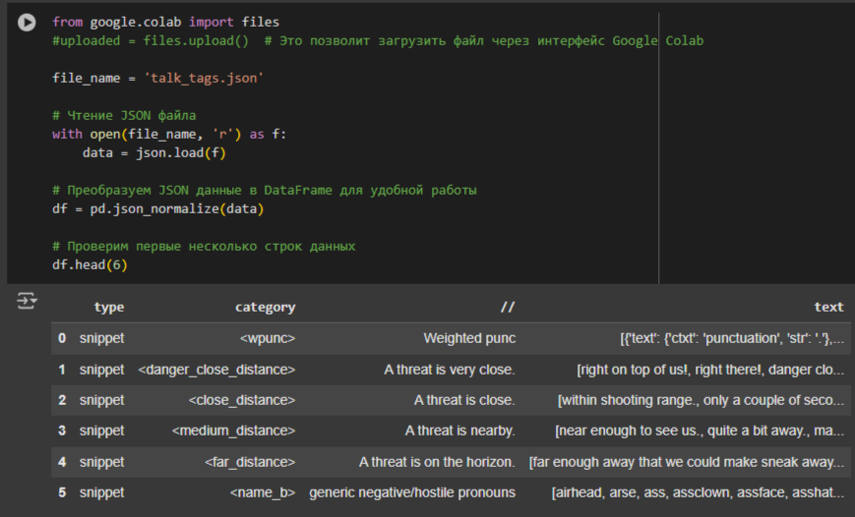
Подключение библиотек и загрузка файла с обучающими данными

Slide 4
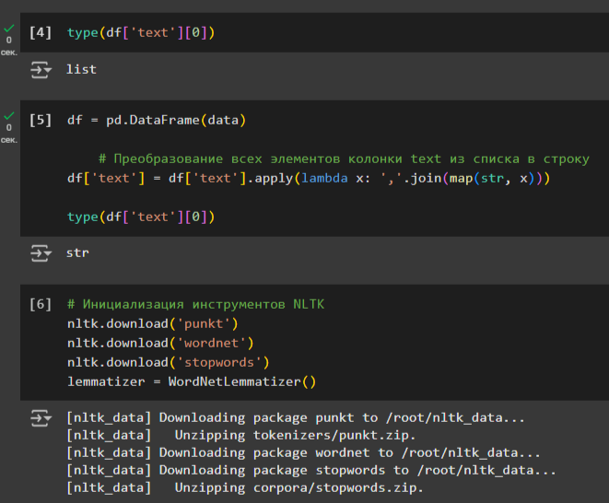
Приведение данных к нужному типу

Slide 5
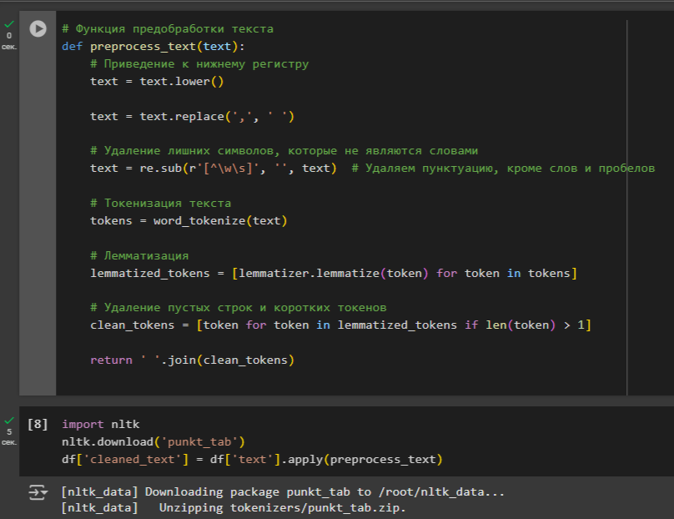
Предобработка текста

Slide 6
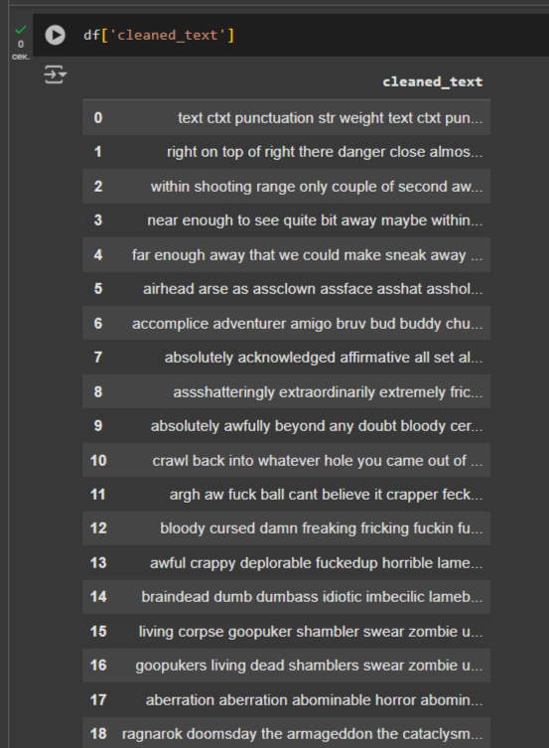
Вывод обработанного текста

Slide 7
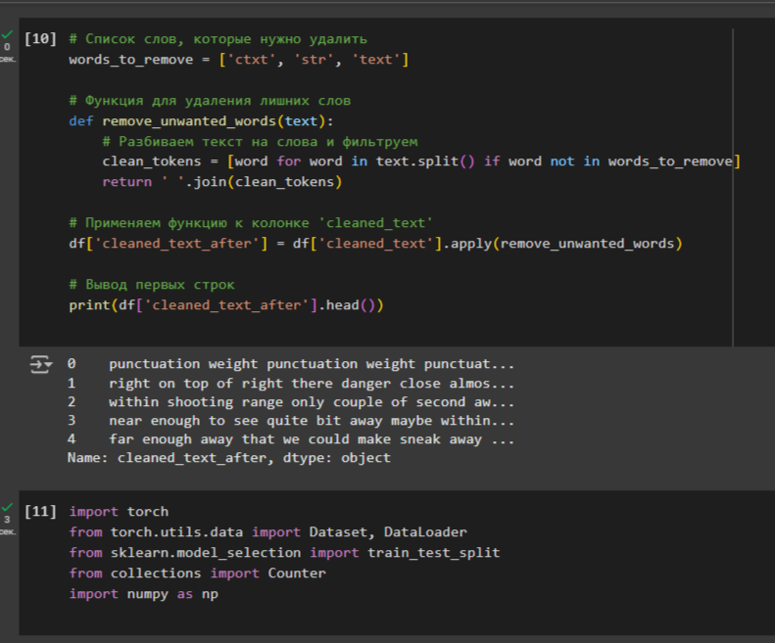
Удаление лишних слов из текста

Slide 8
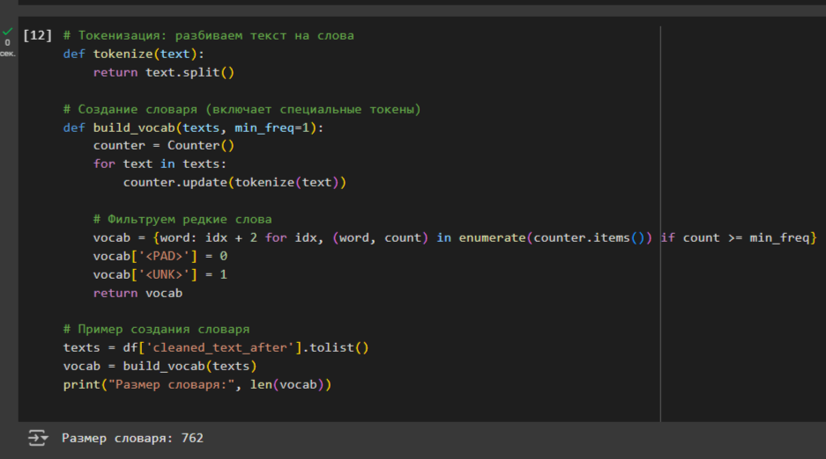
Токенизация текста

Slide 9
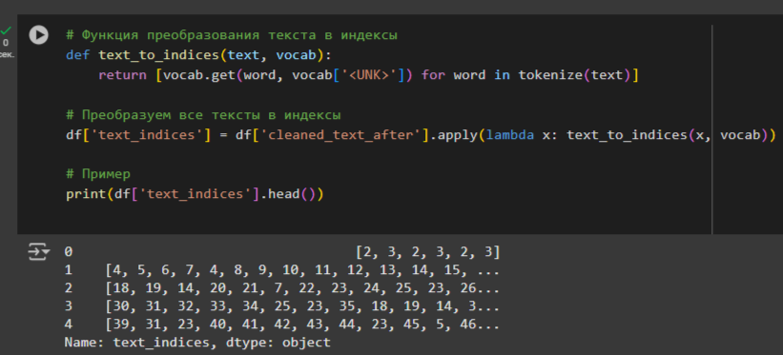
Индексация текста

Slide 10
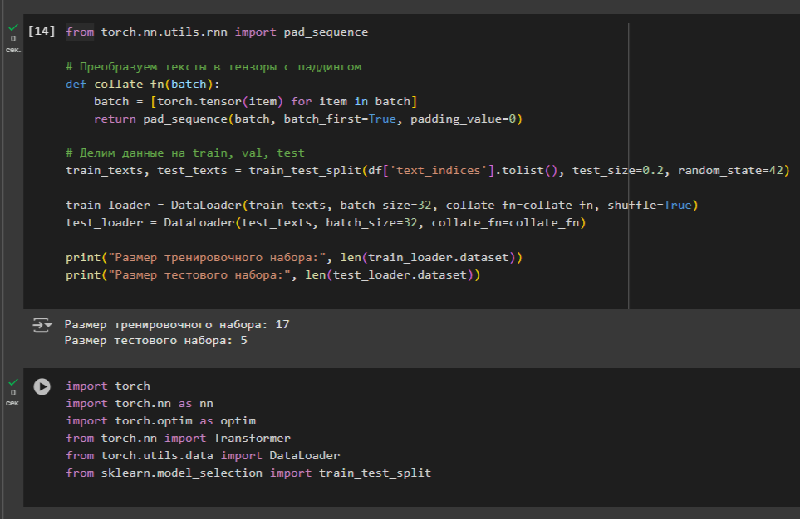
Разделение данных на обучающую и тестовую выборку

Slide 11
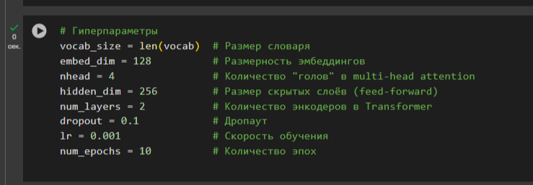
Гиперпараметры для обучения

Slide 12
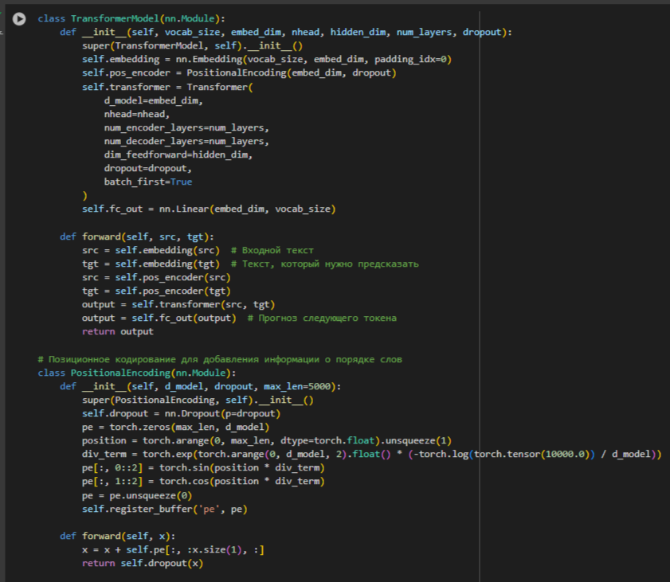
Класс модели Transformer и класс позиционного кодирования

Slide 13
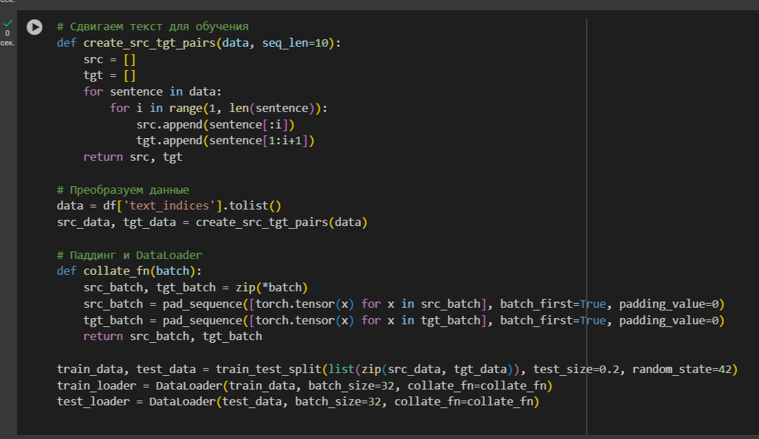
Подготовка данных для модели

Slide 14
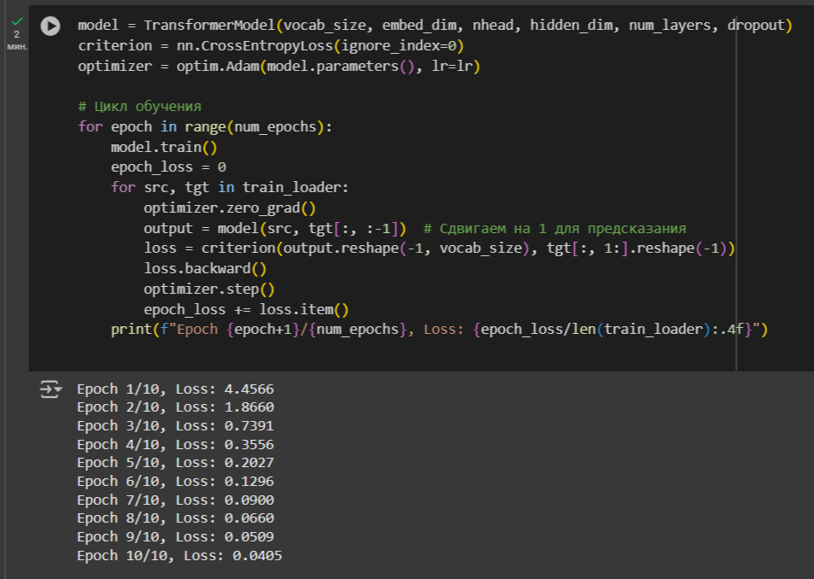
Обучение модели

Slide 15
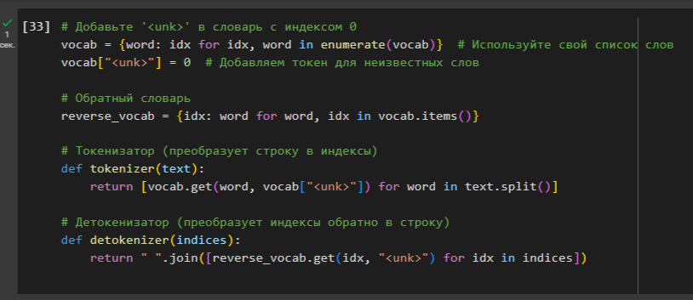
Подготовка словаря к генерации текста

Slide 16
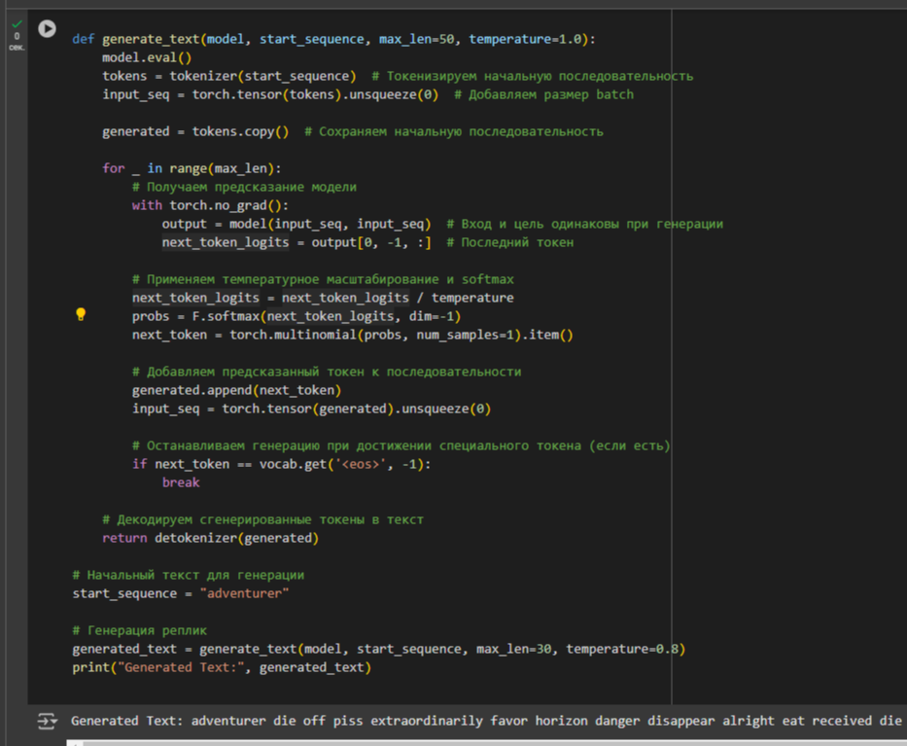
Генерация текста

